Slide 1
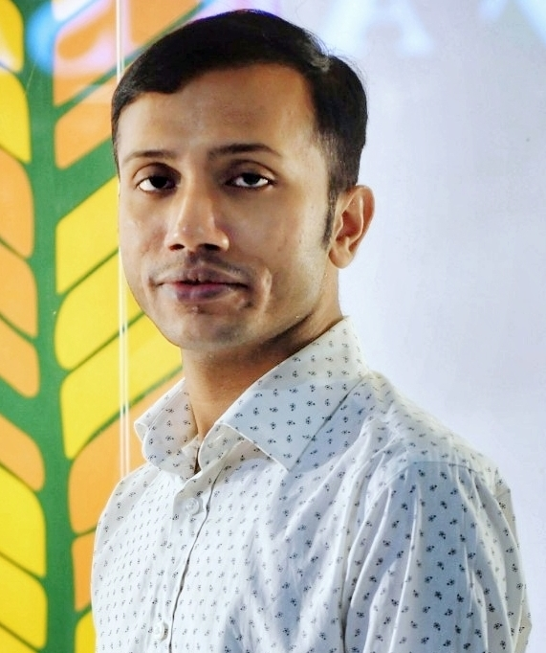
নাগরিক সমস্যা ও আমাদের করণীয়
আজকের আলোচ্য বিষয়ঃ
প্রতিবদ্ধিতা ( Handicapped)
ক্লাস উপস্থাপনায়ঃ মোঃ হাসান তারেক, প্রভাষক, রাষ্ট্রবিজ্ঞান বিভাগ,
ডক্টর মালিকা কলেজ, ঢাকা।

Slide 2
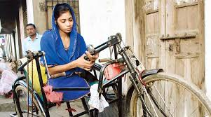
প্রতিবদ্ধিতা ( Handicapped)
প্রচলিত ধারণা অনুযায়ী প্রতিবন্ধী বলতে কেবল বিকলাঙ্গ,পঙ্গু ও শারীরিকভাবে অক্ষম লোকদের বুঝায়।
তবে আধুনিককালে এ ধারণার সম্প্রসারণ ঘটেছে। এখন প্রতিবন্ধী বলতে সেসব লোকদের বোঝায় যারা শারীরিক, মানসিক কিংবা আর্থসামাজিক অক্ষমতা বা অক্ষমতার কারনে স্বাবলম্বী ও সম্মানজনক জীবনযাপন করতে পারেনা

Slide 3
প্রকারভেদঃ
প্রতিবদ্ধিতা
জন্মগত
অর্জিত
বুদ্ধিপ্রতিবন্ধী
দৃষ্টিপ্রতিবন্ধী
মানসিক প্রতিবন্ধী
শারীরিক প্রতিবন্ধী

Slide 4
প্রতিবদ্ধিতার কারণঃ
রক্তের সম্পর্কের কারো সাথে বিবাহ বন্ধন
উচ্চ মাত্রায় জ্বর
গর্ভবর্তী মায়ের অপুষ্টি
ভিটামিনের অভাব
দুর্ঘটনা

Slide 5
সমস্যা:
নিরাপত্তাহীনতা
কর্মসংস্থান ও আয় উপার্জন
বিবাহ,দাম্পত্য জীবন
শিক্ষা

Slide 6
সমস্যা সমাধানের উপায়ঃ
প্রতিবন্ধী জনগোষ্ঠীকে জনশক্তিতে পরিনত করা
শিক্ষার সুযোগ সৃষ্টি
সচেতনতা বৃদ্ধি
যথোপযুক্ত পরিকল্পনা প্রণয়ন ও উপযুক্ত পদক্ষেপ গ্রহণ

Slide 7
মূল্যায়ন
১। বিশেষ চাহিদার জনগোষ্ঠী কারা?
ক) অনাথ
(খ) উপজাতি
(গ) ভিক্ষুক
(ঘ) প্রতিবন্ধী
২। প্রতিবন্ধীদের সমস্যা হলো-
i. দৃষ্টিহীনতা
ii. বাকশক্তিহীনতা
iii. প্রখর বোধশক্তি
নিচের কোনটি সঠিক?
ক) i ও ii
(খ) ii ও iii
(গ) i ও iii
(ঘ) i, ii ও iii

